Slide 1
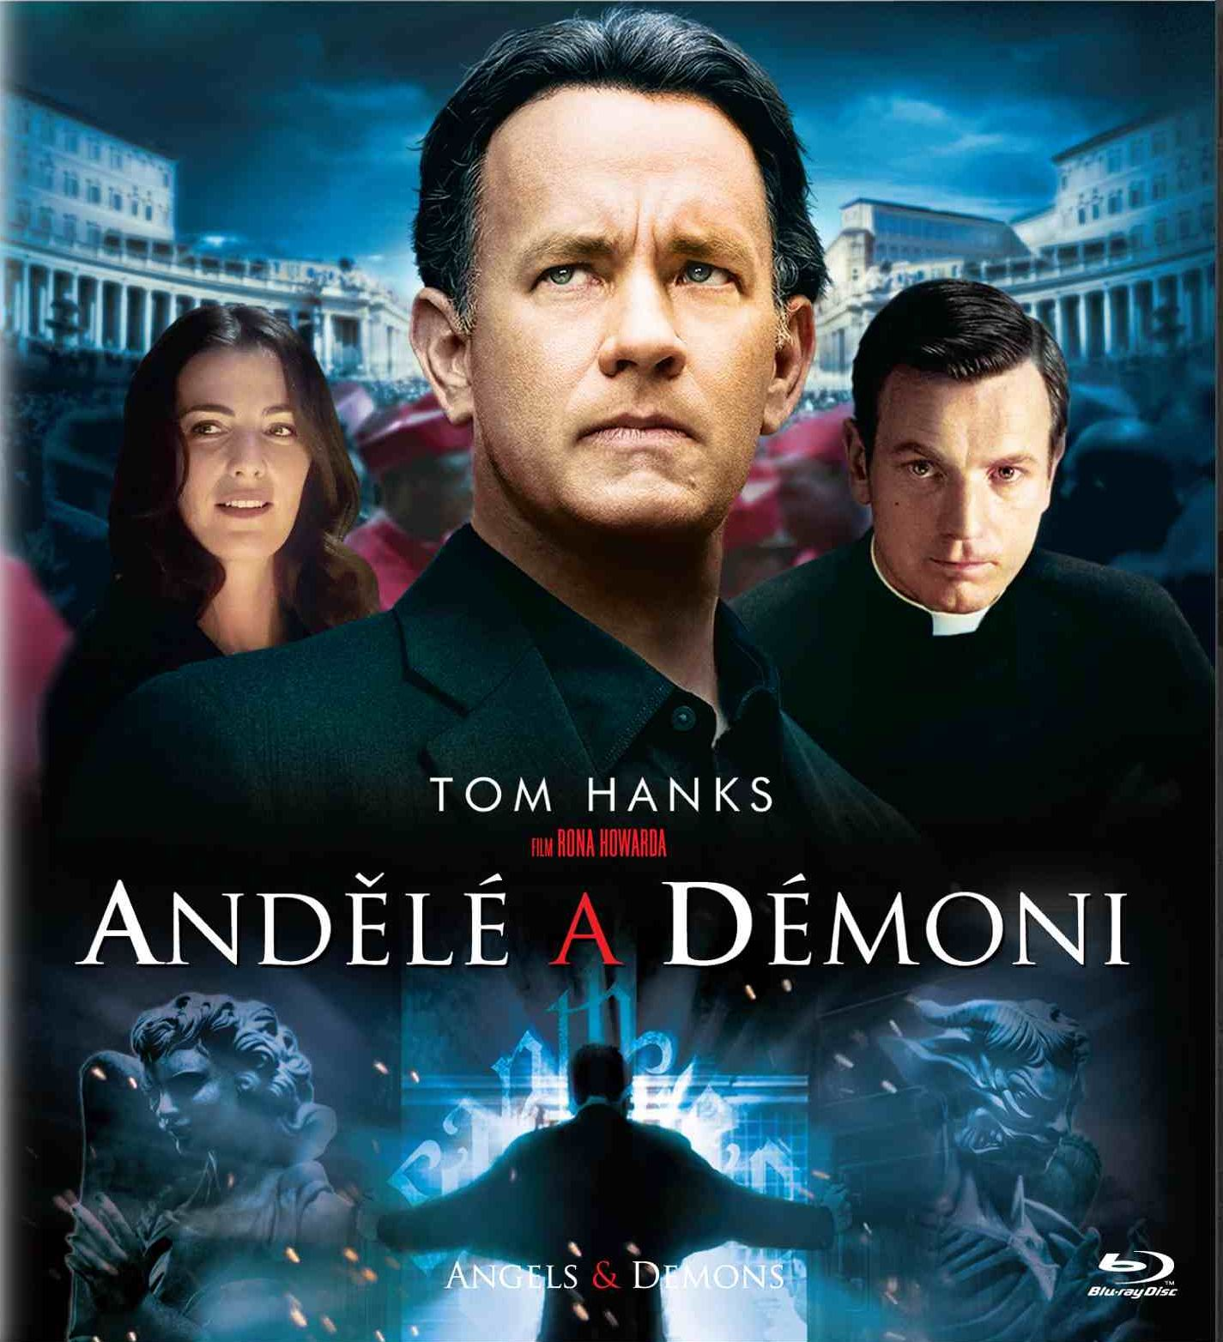
V hlavní roli antihmota
Co to je, jaké má vlastnosti a proč vůbec existuje antihmota
Jiří Chýla, Fyzikální ústav Akademie věd České republiky
Čtenáři či diváci filmového zpracování knihy Dana Browna Andělé a démoni se mnou možná nebudou souhlasit, ale hlavní roli v tomto příběhu nehraje Tom Hanks jako harvardský profesor symboliky a
ikonologie Robert Langdon, ani Ayelet Zurer, ztělesňující Vittorii, adoptivní dceru Leonarda Vetra, kněze a fyzika, který v tajné laboratoři Evropského střediska částic CERN potají vyrábí antihmotu, ale ona antihmota samotná.
Na její existenci a vlastnostech je založena celá zápletka, ale pokud věří-me moderní fyzice, která pozoruhodným způsobem propojuje základní zákonitosti mikrosvěta a makrosvěta, také existence nás samotných.

Slide 2
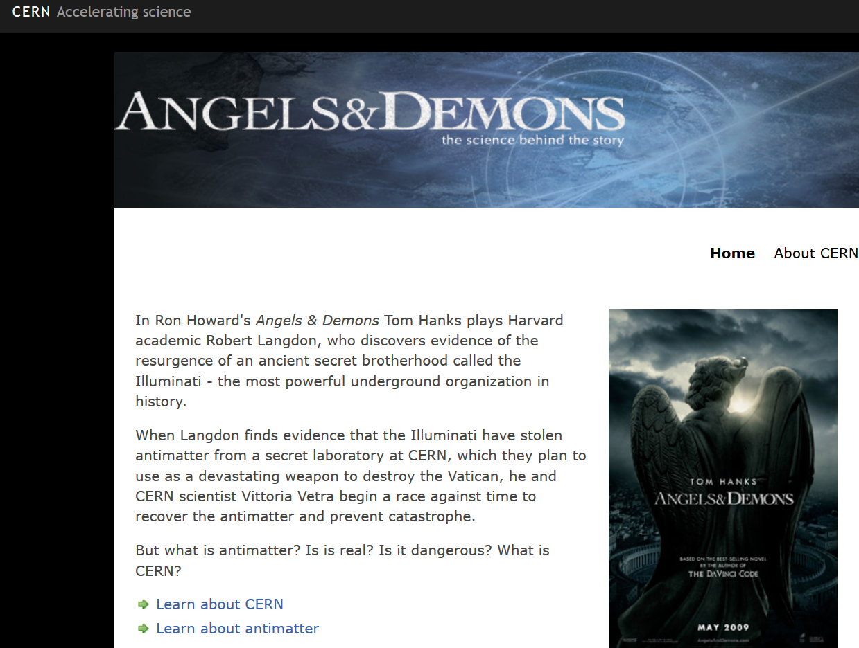
Zajímavá zápletka, ale slabá sci-fi
Tom Hanks hraje Harvardského profesora Langdona, který zjistil, že starodávné tajné bratrstvo Iluminátů, chce zničit Vatikán. Nástrojem má být čtvrt gramu antihmoty, kterou zločinci ukradnou z tajné laboratoře v CERN a hodlají nechat explodovat ve Vatikánu během konkláve svolané pro volbu nového papeže. Spolu s cernskou vědkyní Vittorií Vetra se jim v tom snaží zabránit.
Zápletka je hodně zapletená a rozluštění, kdo je spiklenec, který za vším stál a kdo zinscenoval krádež antihmoty, je velmi neočekávané.
Přesto je klíčová scéna Andělů a démonů fikce, ke které nemohlo a ani nebude moci v CERN či jinde na Zemi dojít.

Slide 3
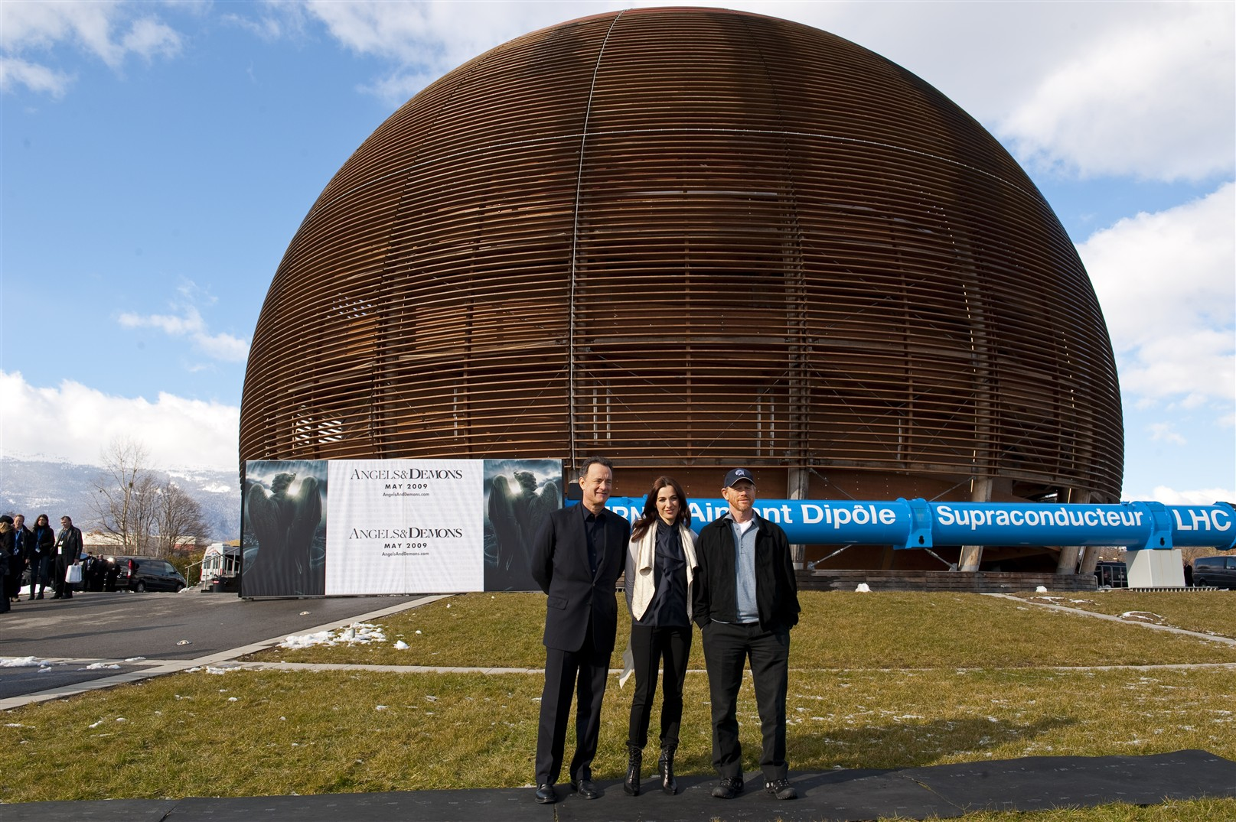
Hlavní postavy a režisér Andělů
a démonů
v CERN

Slide 4
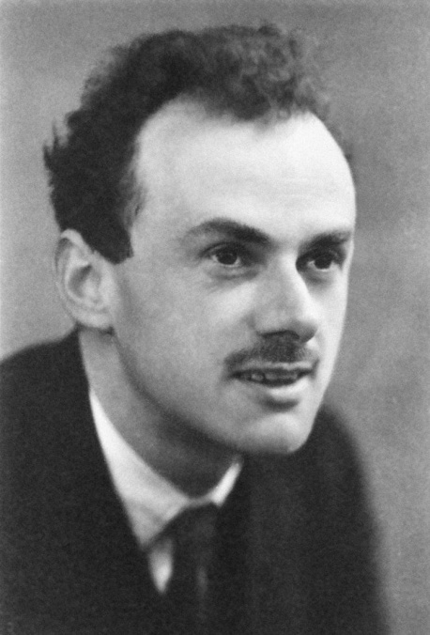
Co je to antihmota, kdo ji nařídil?
Antičástice existují ke všem známým částicím.
Antičástice mají všechny vlastnosti opačné (co tím myslím, viz dále) než jim příslušné částice, ale přesně stejnou hmotnost.
Existenci antičástic předpověděl Paul Dirac v roce 1930 jako důsledek vlastností řešení rovnice, kterou formuloval v roce 1928 pro popis chování elektronu a která nese jeho jméno (Nobelova cena 1932).
Do té doby nikdo antihmotu nepotřeboval, krásný příklad síly matematiky při objevování zákonitostí mikrosvěta.
Pozitron objeven v roce 1932 C. Andersonem (Nobelova cena 1936), antiproton v roce 1955 E. Segrém a O. Chamberlainem (Nobelova cena 1959).
1902-1984

Slide 5
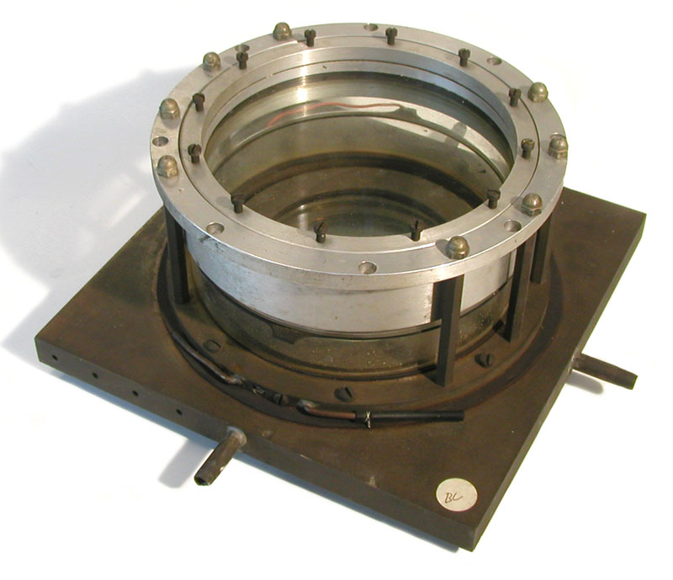
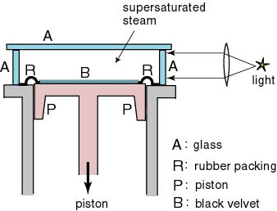
1932: Objev pozitronu
cca 17 cm
Od konce 19. století vyvíjel H. R. Wilson ke zviditelnění drah nabitých částic mlžné komory, jež
jsou dvojího druhu:
- expanzní
difuzní
Mlžná komora, kterou používal
Anderson v letech 1935-1941 a
kterou lze „spouštět“

Slide 6
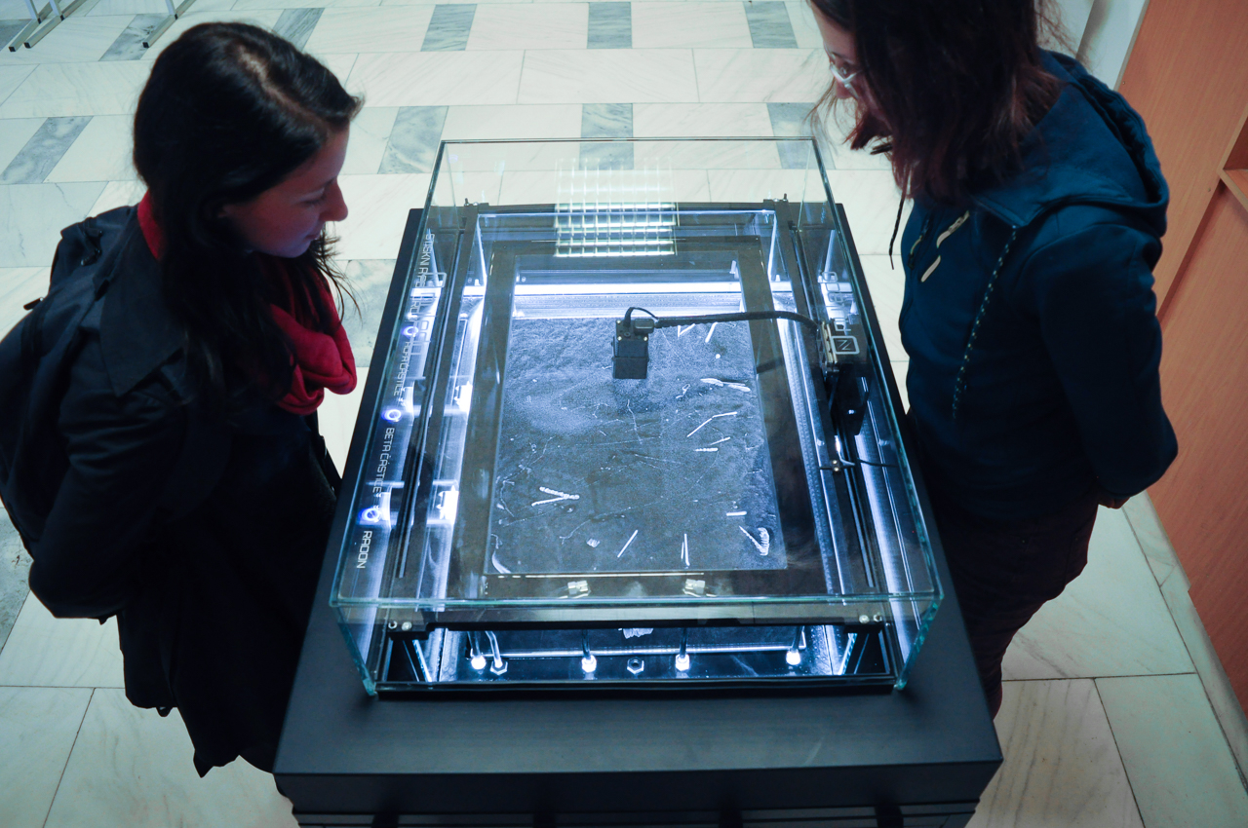
Mlžná komora studentů gymnázia Opatov ve foyer Fyzikálního ústavu

Slide 7
Ze znalosti orientace magnetického pole lze určit zda částice má kladný nebo záporný elektrický náboj a z hustoty zrn podél dráhy lze odhadnout její hmotnost. Tímto způsobem Anderson určil, že částice má hmotnost přibližně jako elektron a kladný elektrický náboj a tak objevil pozitron.
Fotografie drah nabitých částic v mlžné komoře umístěné v magnetickém poli. V nasycené pára zanechávají nabité částice po krátkou dobu stopu ve formě kondenzačních zrnek.
olověná deska
1932: první
pozitron

Slide 8
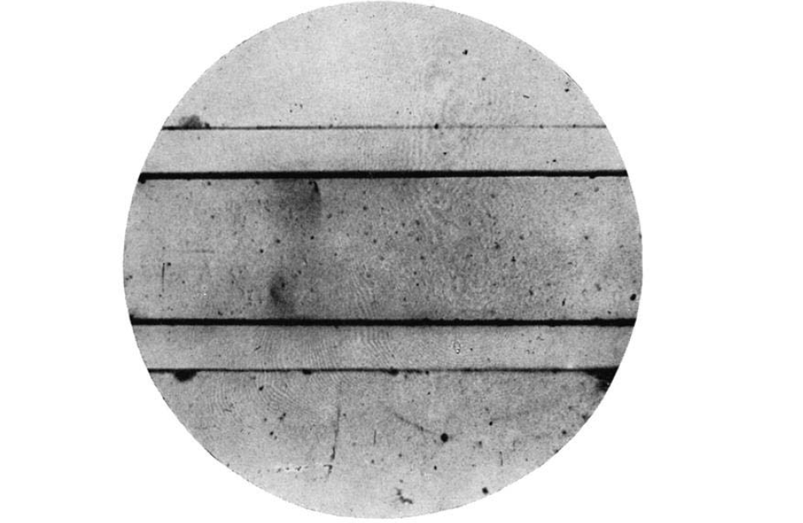
Odtud přiletěl
foton, který se v
olověné desce
přeměnil na
první elektron-
pozitronový pár

Slide 9
Z čeho je svět kolem nás
My sami, planety, hvězdy a téměř veškeré struktury ve vesmíru jsou složeny ze tří částic: protonů, neutronů a elektronů.
Protony a neutrony jsou příkladem částic, kterým se říká souhrně baryony.
Elektrony jsou příkladem částic, kterým se říká leptony.
Protony a neutrony jsou vázány v atomových jádrech silami,
které jsou spojeny s existencí částic, kterým se říká piony.
Síly, které váží elektrony s jádry v atomech jsou spojeny s existencí fotonů.
Piony a fotony jsou příkladem částic, jež se nazývají bosony.
Baryony mají vlastnost, které se říká baryonový náboj B
Leptony mají vlastnost, které se říká leptonový náboj L
Bosony nenesou žádný baryonový ani leptonový náboj

Slide 10
Antičástice mají všechny charakteristiky (elektrický náboj Q,
baryonový náboj B a leptonový náboj L) opačné než příslušné
částice, ale přesně stejnou hmotnost, konkrétně
elektron: Q= -1, L=-1, m=m_{e}
pozitron: Q= +1, L=+1, m=m_{e}
proton: Q=+1, B=+1, m=m_{p}
antiproton: Q=-1, B=-1, m=m_{p}
neutron: Q=0, B=+1, m=m_{n}
antineutron: Q=0, B=-1, m=m_{n}
pion π⁺: Q=+1, B=L=0, m=m_{π}
pion π⁻: Q=-1, B=L=0, m=m_{π}
pion π⁰: Q= 0, B=L=0, m=m_{π}
foton: Q= 0, B=L=0, m=0
Klíčový empirický fakt: celkový elektrický, baryonový i
leptonový náboj se v přírodních procesech nemění.

Slide 11
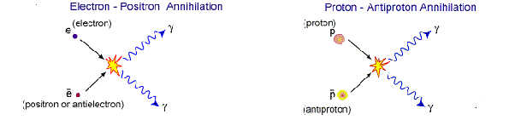
Antičástice se proto rodí a zanikají vždy v páru s
příslušnou částicí.
Příklady:
proton + proton → proton + proton + proton + antiproton
antiproton + proton → pion π⁺ + pion π⁻
⁻
antiproton + proton → foton + foton
elektron + pozitron → foton + foton

Slide 12
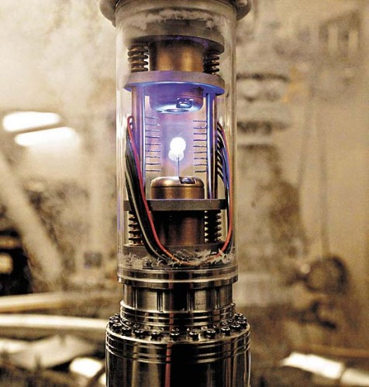
Z hlediska využití antihmoty pro produkci energie není důležité vyrobit atomy antihmoty, ale stačí vyrobit jen antiprotony nebo antineutrony. Protony a neutrony i jejich antičástice, jsou 2000krát těžší než elektrony a pozitrony, takže téměř veškerá hmotnost atomů je uložena v protonech a neutronech
A protože se antineutrony rozpadají za15 minut na antiprotony a pozitrony (a neutrina) je nejsnazší vyrobit antiprotony. Tohle Leonard Vetra jistě věděl a v baňce s antihmotou, kterou spiklenci z jeho laboratoře ukradli, byly určitě jen antiprotony.
Ty lze v elektromagnetických pastích, „baňkách“, udržovat poměrně dlouho.
Baňka s antihmotou
z Andělů a démonů

Slide 13
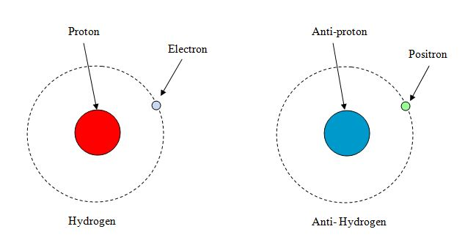
V CERN dnes již umějí produkovat i atomy antivodíku, tedy vázané stavy antiprotonu a pozitronu.
Není problém v jedné „baňce“ udržet pozitrony a v jiné baňce antiprotony, aniž by se „dotkly“ atomů hmoty, protože obě částice jsou elektricky nabité a lze s nimi dobře manipulovat, ale zkonstruovat „baňku“, která by udržela elektricky neutrální atomy antivodíku, je podstatně složitější. Ale jde to.

Slide 14
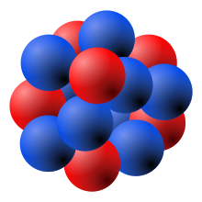
Čísla, pro něž nemáme cit
V 1 gramu antiprotonů jich je cca milion miliard miliard
Každý antiproton má průměr zhruba dvě tisíciny miliardtiny
milimetru
Natěsnány vedle sebe by se vešly do krychle s hranou o
délce setiny nejtenčího lidského vlasu
Krychle o hraně 1 cm zaplněná antiprotony
těsně vedle sebe jako jsou v atomovém jádře
by vážila dvě stě milionů tun.
1 gram vody, tj. jeden mililitr, se vejde do
krychle s hranou 1 cm

Slide 15
Jak se uvolňuje energie
Základem je Einsteinův vztah mezi hmotností a energií
E=mc²
Klasická fyzika: energie i hmotnost se zachovávají
Einstein: hmotnost se nezachovává, zachovává se energie
Celková hmotnost objektů může při procesech klesat a její pokles se měnit na pohybovou energie. Tato přeměna je podstatou všech procesů, při nichž se uvolňuje energie.
Množství energie uvolněné v chemických procesech je mnohem, mnohem menší než v procesech jaderných.
Výbuch TNT: energie uvolněná při výbuchu 20 tisíc tun TNT odpovídá energii uložené v pouhém gramu hmoty.
Uvolnilo se tedy jen 50 miliardtin promile hmotnosti TNT

Slide 16
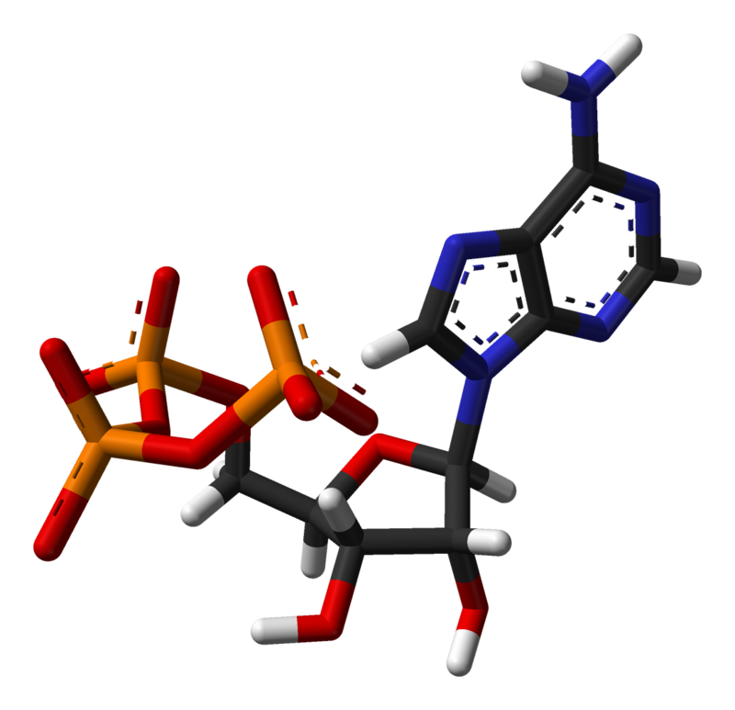
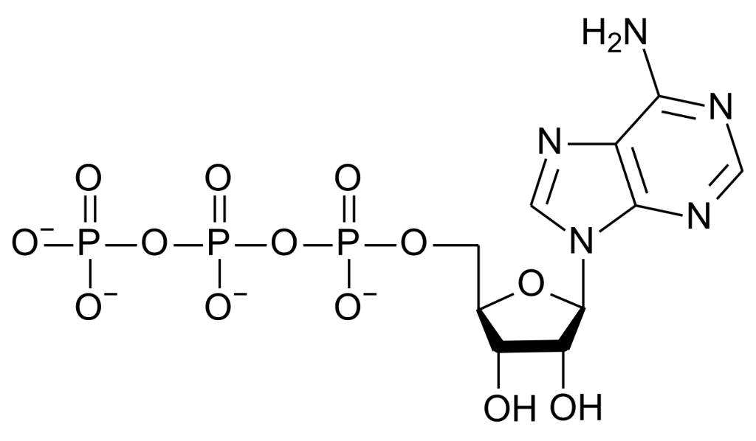
Kde berou buňky energii?
Důležitý zdroj pro funkci všech buněk je adenosin trifosfát (ATP)
neboť při hydrolýze
ATP + H₂O → ADP + fosfor
dochází k uvolnění značného množství energie. Tato energie se využívá téměř ve všech typech buněčných pochodů, jako jsou stahy svalů, přenos nervových signálů, vnitrobuněčný transport a membránový transport, výroba proteinů či syntéza RNA.
+ miliardtina promile ATP

Slide 17
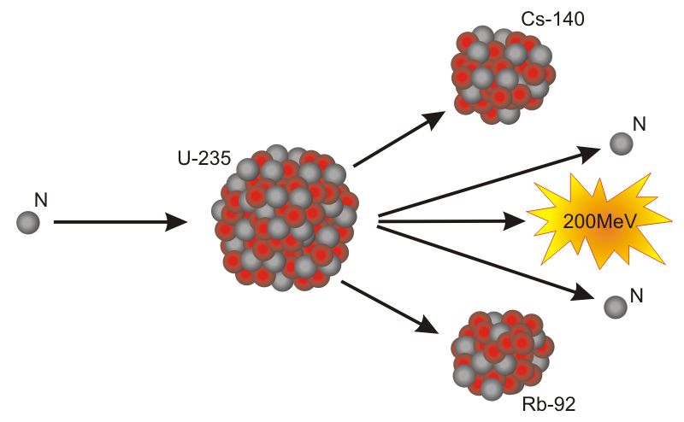
Jaderné reakce
Rozpad neutronu: může probíhat protože součet hmotností protonu, elektronu a neutrina je menší než hmotnost neutronu
neutron → proton + elektron + antineutrino
M_{p} = 0.99917M_{n} + 0,00083M_{n}
Uvolní se energie odpovídající 0,8 promile hmotnosti neutronu
Štěpení uranu
0,9 promile
hmotnosti U236

Slide 18
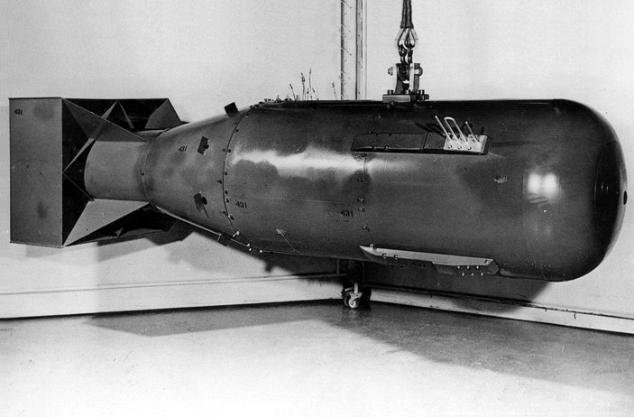
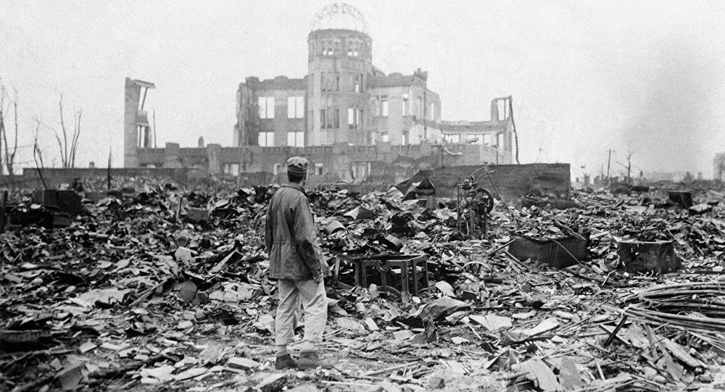
Little Boy („chlapeček“)
Uranová jaderná puma, která byla 6. srpna 1945 svržena na japonské přístavní město Hirošima. Byla vypuště-na z výšky 9 600 m a explodovala ve
výšce 580 m. Výbuch uvolnil energii odpovídající explozi asi 15 tisíc tun TNT. Bezprostředně po výbuchu zahy-nulo asi 70 000 obyvatel města, stejný počet lidí zemřel později na následky radioaktivního ozáření nebo zranění.
Váha celkem 4400 kg
64 kg uranu 235 obohaceného
na 83,5%
Anihilace 0,25 g antihmoty s 0,25 g hmoty je ekvivalentní výbuchu 10 tisíc tun TNT. Scéna v níž čtvrt gramu antihmoty „vybuchne“ nevysoko nad Svatopetrským náměstím a přihlížejícím davů se v podstatě nic nestane, je zcela mimo realitu. Výbuch měl velmi připomínat výbuch bomby nad Hiroshimou a měl proto zničit celý Řím a okamžitě zabít všechny lidi na Svatopetrském náměstí.
V přepočtu pomocí rovnice E=mc² je 1 Mt TNT rovna 46,5 g.
Little Boy na Hiroshimu měl 15 Kt TNT, Fat Man na Nagasaki 20 Kt TNT
20 Kt TNT z 1 Kg U235
Uvolněná energie činí cca 1 promile hmotnosti U235

Slide 19
Nejefektivnější proces přeměny hmotnosti na energii je rozpad
π⁰ →γ+γ
v němž se veškerá hmotnost neutrálního pionu přemění na
kinetickou energii dvou fotonů.
Efektivní jsou i anihilační procesy, jako ten, který hraje klíčovou roli v Andělech a démonech:
antiproton+proton→ několik pionů
Hmotnost pionů je cca 7krát menší než hmotnost protonu či antiprotonu, takže při anihilaci na 4 piony se 70% hmotnosti antiprotonu a protonu přemění na energii.

Slide 20
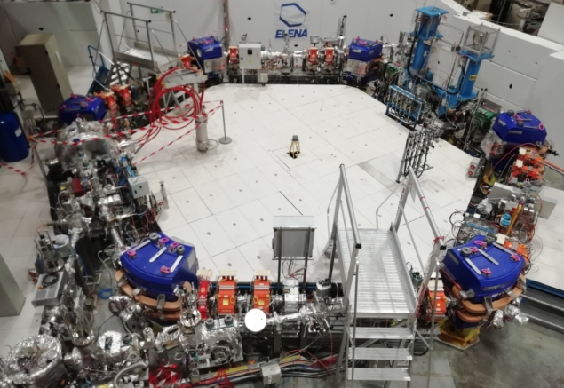
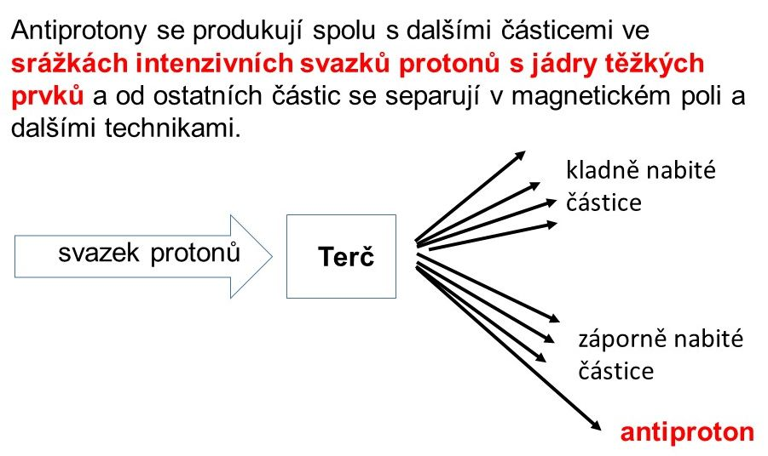
Jak se vyrábí antihmota
Vyrobit čtvrt gramu antihmoty v pozemských podmínkách je ovšem nemožné, neboť to, co nám v běžném životě připadá jako malé množství hmoty, je z hlediska způsobu, jak je možné antihmotu vyrobit, množství gigantické.
Připomeňme, že v gramu antihmoty je cca milion miliard miliard, tj. bilion bilionů antiprotonů.
V CERN jsou přitom schopni rutině vyrábět asi 10 milionů antiprotonů za vteřinu.
Protože rok má přibližně 30 milionů vteřin, lze za rok nepřetržitého provozu v CERN vyrobit přibližně 300 bilionů antiprotonů. Na čtvrt gramu jich ovšem potřebujeme těch bilionů 250 miliard, takže čtvrt gramu antiprotonů by v CERN vyráběli asi miliardu let a to by ji museli vyrábět nonstop.

Slide 21
Jakou roli hrají antičástice v našem vesmíru?
Hrají klíčovou roli v řadě fyzikálních procesů, bez nichž bychom podle dnešních znalostí přírodních zákonů my a ani náš vesmír neexistovali. Jde především o
procesy, v nichž v počáteční etapě vzniku a vývoje vesmíru vznikla hmota, kterou dnes pozorujeme.
procesy v nitru hvězd, v nichž se uvolňuje energie, kterou vyzařují a tedy umožňují, aby mohlo Slunce svítit.
Antičástice jsou však velmi užitečné v některých moderních přístrojích v medicíně a jinde, například v
pozitronové emisní tomografii.

Slide 22
Otcem dnešní představy o vzniku vesmíru známé pod názvem Velký třesk byl belgický kněz, matematik, fyzik a filosof Georges Lemaître.
V jednostránkovém článku Počátek světa z hlediska kvantové teorie z roku 1931 formuloval svůj postoj k otázce, zda má smysl mluvit o počátku vesmíru slovy a vyslovil domněnku, že svět měl počátek, kdy byla veškerá hmota koncentrována v jednom „prvotním kvantu“.
„Jestliže svět vznikl v jednom kvantu, pojmy prostor a čas neměly na samém počátku žádný smysl. Ten mohly nabýt, až když se původní kvantum rozdělilo na dostatečný počet kvant. Je-li tato hypotéza správná, svět vznikl krátce před počátkem prostoru a času.“

Slide 23
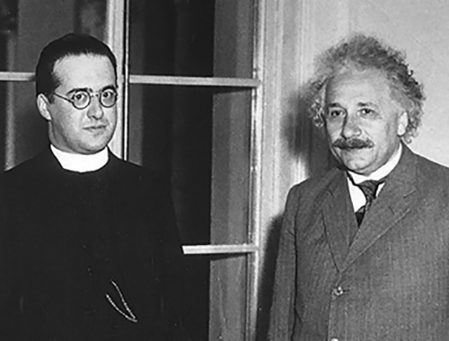
Myšlenka prvotního atomu, byla ovšem natolik revoluční, že jí nikdo nepřijal. Zajímavá byla reakce Einsteina. Po Lemaitrově semináři o prvotním atomu v Kalifornii mu Einstein řekl, že tuto hypotézu nemá rád, protože "příliš naznačuje teologickou myšlenku kreace". A potom, pravděpodobně trochu ironicky, dodal „Tohle je nejkrásnější a nejuspokoji-vější vysvětlení stvoření světa, jenž jsem kdy slyšel.“
Lemaître s Einsteinem v roce 1934
Pro zajímavost, Lemaîtrův „prvotní atom“, v němž by byly naskládány těšně vedla sebe všechna atomová jádra dnešního vesmíru, by zaplnil naši sluneční soustavu až po Jupiter.

Slide 24
V době, kdy Lemaître formuloval svůj model „prvotního atomu“, antihmota ještě nebyla objevena a otázku, odkud se vzal „prvotní atom“ si nikdo nekladl.
Podle dnešních představ o vzniku vesmíru sehrála klíčovou roli při generaci hmoty v nejrannější etapě vzniku vesmíru právě antihmota.
Všude kolem nás je v současné době obrovské množství fotonů, ale nepatrně protonů: na jeden proton připadá přibližně miliarda fotonů.
Nejpřirozenější způsob, jak tento velký nepoměr vysvětlit, je předpokládat, že na počátku bylo protonů i antiprotonů přesně stejně a zhruba stejně jako fotonů, ale během zlomku vteřiny, vznikl nepatrný přebytek protonů nad antiprotony.

Slide 25
Tento přebytek měl za důsledek, že po následující anihilaci antiprotonů s protony zůstal ve vesmíru jen nepatrný počet protonů ve srovnání s počtem fotonů.
Proč a jak vznikl z původně stejného počtu protonů antiprotonů malý přebytek protonů, je jeden z nejaktuálnějších problémů současné fyziky elementárních částic.
Podle dnešních teoretických představ o zákonitostech mikrosvěta je vznik tohoto přebytku důsledkem velmi jemného rozdílu mezi silami působícími na částice a antičástice.
Kvantitativně ovšem tomuto efektu stále nerozumíme.

Slide 26
Jak získává Slunce energii na to, aby svítilo?
Základní proces probíhající v nitru Slunce
proton + proton → deuteron + pozitron + neutrino
Při niž se uvolňuje energie ve formě pohybové energie
vznikajících částic. V dalších proces postupně vzniká
hélium, protony, neutrina a také fotony.
Tento proces by bez antičástic nemohl probíhat a je založen
kromě Einsteinovy teorie relativity také na kvantové teorii.

Slide 27
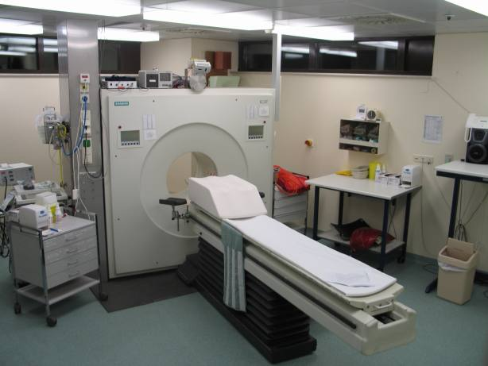
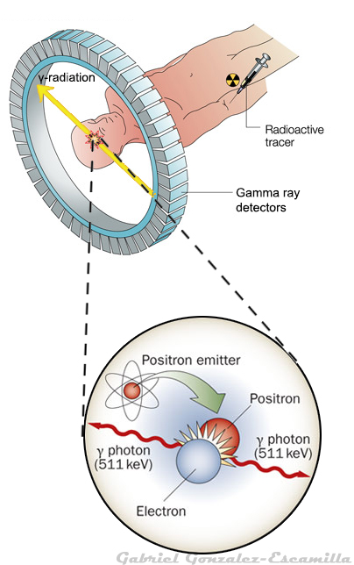
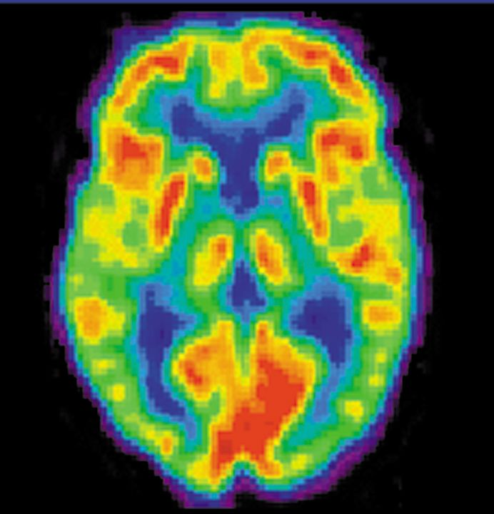

Pozitronová emisní tomografie (PET)
Lokalizace místa vzniku fotonů, které v těle vznikají při anihilaci pozitronů uvolněných podanou radioaktivní látkou a elektronů v atomech tkáně. Pozitrony vznikají např. v rozpadu
$${}_{9}^{18}{F\overset{→}{ }}{}_{8}^{18}O+pozitron+neutrino$$
Detekce fotonů je uspořádána tak, že je možná trojrozměrná rekonstrukce aktivity radiofarmaka v těle. PET zobrazuje schopnost konkrétní tkáně zachytávat podanou radioaktivní látku.

Slide 28
KONEC

